Slide 1

2018年暑期·计算机组成原理 第二篇 数据表示及运算器·预备知识
讲授： 赵振刚
gavin@ustc.edu.cn
思贤楼3-507 68839303

Slide 2
本篇内容
数字逻辑电路基础
组合逻辑电路
时序电路

Slide 3
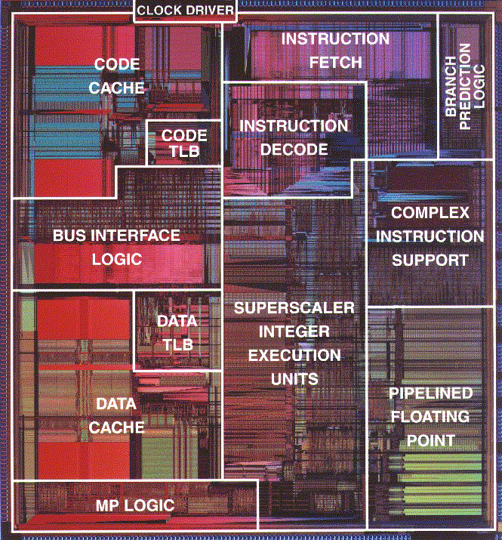
什么是计算机？
功能部件
CPU
Data Path
Controller
Memory
I/O
Intel Pentium
Notes:
而在功能部件实体上，Data Path和Controller往往封装在一个CPU里，进一步地，我们还能学到计算机的核心—中央处理器的结构和原理；
A translation lookaside buffer (TLB) is a memory cache that is used to reduce the time taken to access a user memory location. It is a part of the chip’s memory-management unit (MMU). The TLB stores the recent translations of virtual memory to physical memory and can be called an address-translation cache

Slide 4
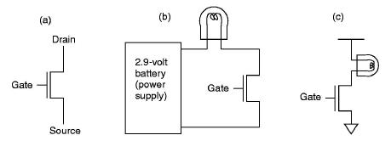
Transistors
An electronic switch that is open or closed between the source and the drain depending on the voltage on the gate.

Slide 5
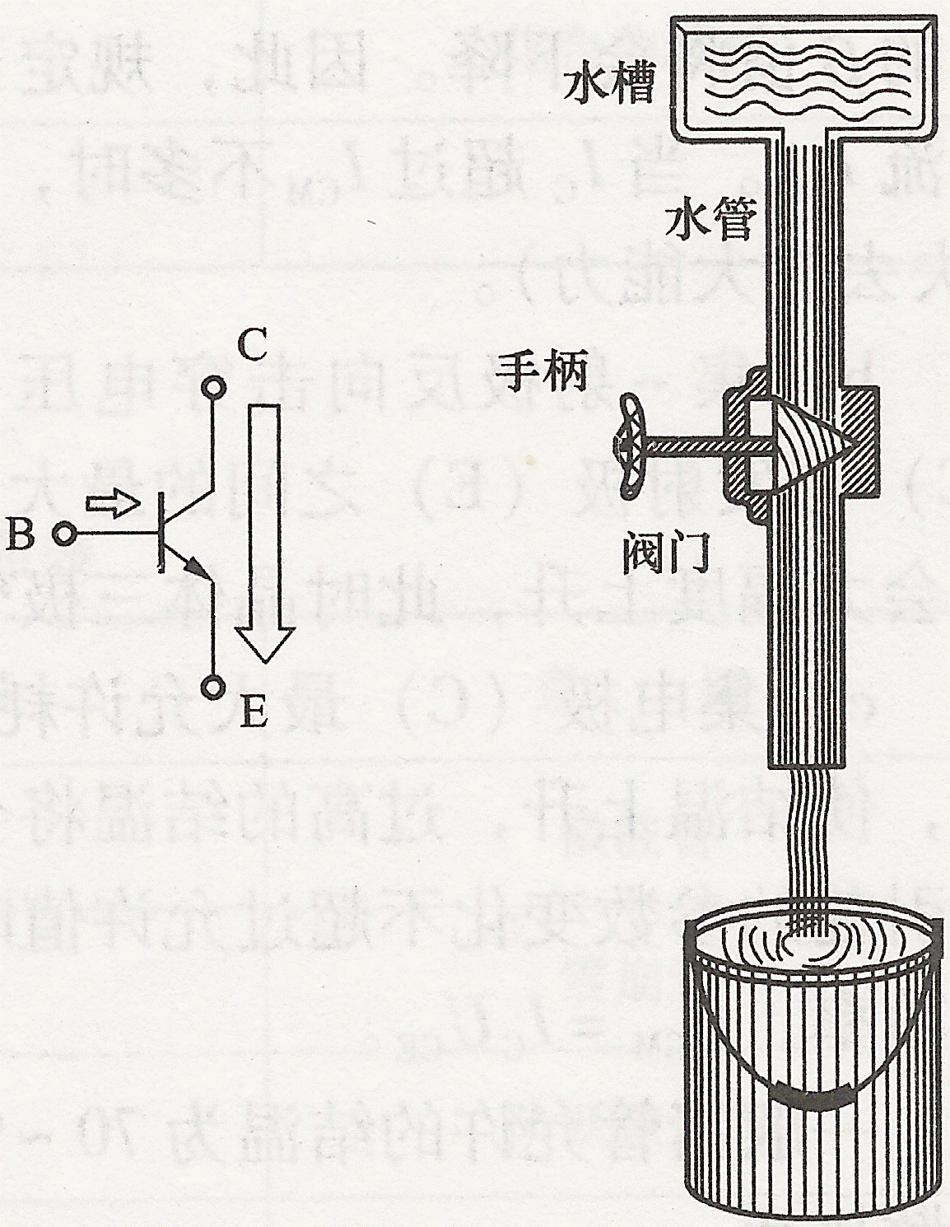
晶体三极管的比喻
水阀
C到E的电流受B电流的控制；
B很小的电流变化会引起C到E之间很大的电流变化；
如果B的电流被切断，C到E的电流也就被关断了。
Notes:
水管阀门是由手柄控制的。手柄的微调可以控制水管中水的流量的变化。C到E的电流受B电流的控制，B很小的电流变化会引起C到E之间很大的电流变化。如果B的电流被切断，C到E的电流也就被关断了。

Slide 6
CMOS Transistors in IC
CMOS
= Complementary Metal-Oxide Semiconductor
Standard type for digital applications
Two versions: P-type (positive) and N-type (negative)
P and N-type transistors operate in inverse modes
P
N
A
A
G
G
B
B
Open (insulating) if gate is “on” = 1
Closed (conducting) if gate is “off” = 0
Open (insulating) if gate is “off” = 0
Closed (conducting) if gate is “on” = 1
Notes:
NMOS是栅极高电平（VGB > Vt）导通,低电平断开,可用来控制与地之间的导通。 PMOS是栅极低电平（VGB < Vt）导通,高电平断开,可用来控制与电源之间的导通。

Slide 7
Inverter Gate
2.9 v
When the input is on (in = high voltage), the P-type transistor is open and the N-type is closed, so the output is off (out = low voltage).
Vice-versa: when the Input is off (in = low voltage), the output is connected to the high voltage.
P
in
out
N
0 v

Slide 8
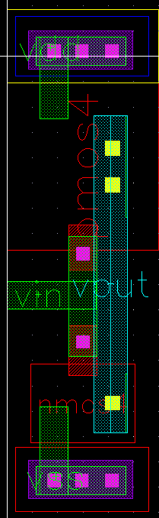
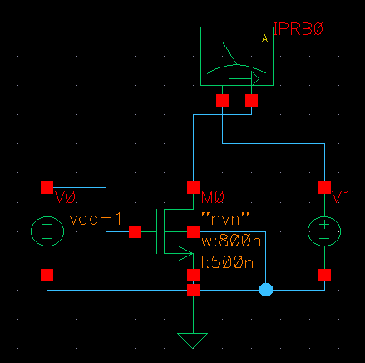
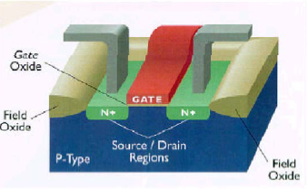
CMOS反相器实现

Slide 9
分立器件反相器的实现
V_{cc}(3V)
R_{C}
1kΩ
V_{o}
1.5kΩ
V_{B}
V_{i}
R₁
R₂
10kΩ
V_{BB}(-5V)
三极管非门电路

Slide 10
NOR Gate NOT + OR
2.9 v
A
P
B
P
C
N
Truth Table to Logic Expression：
Method1: add all the outputs 1 (inputA * inputB)
Method2: Multi all the outputs 0 (inputA + inputB)
N
0 v
0 v
Notes:
将输出端为“1”的各行写成乘积项， 然后将各行相加

Slide 11
逻辑运算法则
逻辑变量取值只有0和1两种
逻辑加OR: 0 + 0 ＝ 0, 1 + 0 = 1, 0 + 1 = 1, 1 + 1 = 1
逻辑乘AND: 0·0=0, 1·0=0, 0·1=0, 1·1=1
逻辑非NOT: /0 =1 /1=0
交换律、结合律、分配律、反演律(摩根定律)

Slide 12
De Morgan’s Law
not(A and B) = (not A) or (not B)
not(A or B) = (not A) and (not B)
=
=

Slide 13
NOR Gate - Operation
2.9 v
2.9 v
2.9 v
0 v
2.9 v
P
2.9 v
P
P
0 v
P
2.9 v
P
0 v
P
2.9 v
0 v
0 v
N
N
N
N
N
N
0 v
0 v
0 v
0 v
0 v
0 v

Slide 14
OR Gate
= a NOR gate followed by an inverter
A
B
C
D

Slide 15
NAND & AND Gates
A
B
C
D

Slide 16
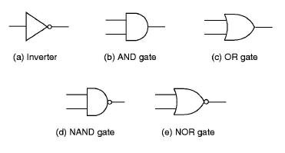
Logic Gates & Symbols
Note that gates can have more than 2 inputs.

Slide 17
本篇内容
数字逻辑电路基础
组合逻辑电路
时序电路

Slide 18
时序电路
时序逻辑电路的特点:
电路在任何时候的输出稳定值,不仅与该时刻的输入信号有关,而且与该时刻以前的电路状态有关;电路结构具有反馈回路.

Slide 19
时序逻辑电路的结构模型
X
Z
外部输入信号
组合电路
外部输出信号
存储电路
状态信号
Q
W
驱动信号

Slide 20
存储器件
存储电路由存储器件组成,能存储一位二值信号的器件
称为存储单元电路.存储单元电路大多是双稳态电路.
双稳态电路特点:
①具有两个稳定状态,用0 和1表示,在无外信号作用时,
电路长期处于某个稳定状态，这两个稳定状态可用来
表示一位二进制代码。
②它有一个或多个输入端，在 外加信号激励下，可使
电路从一个状态转换成另一个状态。

Slide 21
基本锁存器----RS锁存器
电路结构及逻辑符号
S_{D}
≥1
Q
S
Q
S
Q
或
≥1
R
Q
R
Q
R_{D}
Q
两个输入端(激励端):
S_{D} :置位端(置1端);
R_{D} :复位端(置0端);
定义: Q=0,Q=1 为0状态; Q=1,Q=0 为1状态.

Slide 22
基本锁存器----RS锁存器
0
R
Q
Working Principle：
（1）S = R = 0
0
S
QN
电路维持原态
Q^{n+1} = Q^{n}
QN^{n+1} = QN^{n}
新
态
原
态
the circuit behaves like the bistable element—we
have a feedback loop that retains one of two logic states, Q = 0 or Q = 1.

Slide 23
基本锁存器----RS锁存器
Working Principle：
1
Reset
0
R
（2）S = 0, R = 1
Q
1
锁存器清0：Q^{n+1}=0 QL^{n+1}=1
(a)
即使S,R无效（=0）
锁存器仍能锁定0态
0
QN
S
0
1
a. 原态：Q^{n}=0，QL^{n}=1
1
R
0
Q
新态：Q^{n+1}=0，QL^{n+1}=1
0
1
(b)
b. 原态：Q^{n}=1，QL^{n}=0
1
0
QN
新态：Q^{n+1}=0，QL^{n+1}=1
S
0
0
1

Slide 24
基本锁存器----RS锁存器
Set
0
R
1
Working Principle：
Q
0
（3）S = 1, R = 0
(a)
锁存器置1：Q^{n+1}=1 QL^{n+1}=0
1
QN
即使S,R无效（=0）
锁存器仍能锁定1态
S
0
1
a. 原态：Q^{n}=1，QL^{n}=0
0
1
R
0
Q
新态：Q^{n+1}=1，QL^{n+1}=0
1
0
(b)
b. 原态：Q^{n}=0，QL^{n}=1
0
1
QN
新态：Q^{n+1}=1，QL^{n+1}=0
S
0
1

Slide 25
基本锁存器----RS锁存器
1
Working Principle：
0
R
（4）S = R = 1
“禁止”
Q
Q^{n+1} = QN^{n+1} = 0
S
QN
1
0
当S,R无效（=0）时，
0
Q
亚稳态，对噪声敏感
状态不确定
QN
0

Slide 26
基本时序电路---锁存器
Set
S
Q
Reset
R
Q
Q

Slide 27
外加信号激励？
引入时间相关信号---时钟

Slide 28
由锁存器实现触发器
利用一个称为“时钟”的特殊定时控制信号去限制存储单元状态的改变时间,具有这种特点的存储单元电路称为触发器.
S
Set
Q
C
Reset
Q
R
Clock
Q

Slide 29
基本触发器----主从RS 触发器
主锁存器
从锁存器
一.电路结构
Q_{m}
S
1S
Q
1S
Q
Q
C1
F₁
C1
F₂
Q_{m}
二.工作原理
R
1R
Q
1R
Q
Q
CP
1
1
在CP=0时,主锁存器F₁的控制门打开,处于工作状态,主锁存器按S、R的值改变中间状态Q_{m};从锁存器F₂的控制门关闭,处于保持状态;
(2)在CP=1时,主锁存器F₁的控制门关闭,进入保持状态;
从锁存器F₂的控制门打开,处于工作状态,电路根据
Q_{m}的状态改变输出状态;

Slide 30
三 .主从RS 触发器电路特点
(1) 最多只改变一次;(常把控制信号有效期间,输出状态发
生多次变化的现象称为空翻)
(2) 将主从RS触发器用于时序电路中,不会因不稳定而产
生振荡.
“ ”称为延迟符号,表示
该触发器在CP=0时接收
R、S的数据,而在CP的
上升沿时,输出改变状态
四. 电路符号
1S
Q
C1
1R
Q

Slide 31
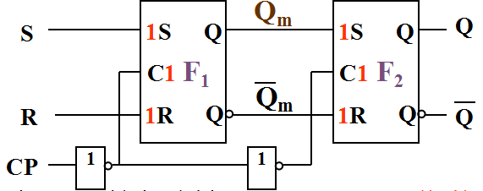
四. 主从RS 触发器定时波形
CP
主 选通 保持 选通 保持 选通 保持 选通 保持
从 保持 选通 保持 选通 保持 选通 保持 选通
S
R
Q_{m}
Q

Slide 32
由触发器实现寄存器 -----暂存二进制数码
数据总线
数据总线
输入 输出
d₁
1D
Q
Q₁
R_{D} CP d Q^{n+1} Q^{n+1}
0 × × 0 1
1 ↑ 1 1 0
1 ↑ 0 0 1
1 0 × Q^{n} Q^{n}
C1
Q
R
Q₁
d₂
1D
Q
Q₂
C1
Q
Q₂
R
d₃
1D
Q
Q₃
CP
C1
C1
R_{D}
R
Q
Q₃
R
Q₁
d₁
1D
d₄
1D
Q
Q₄
Q₁
d₂
Q₂
CP
1
C1
Q₂
Q
Q₄
Q₃
R
d₃
Q₃
d₄
Q₄
R_{D}
1
Q₄

Slide 33
计算机中的逻辑电路概览
取指控制
执行控制
CPU
算术逻辑单元
ALU
时钟
状态条件寄存器
操作控制器
时序产生器
状态反馈
累加器AC
c
程序计数器PC
+1
指令译码器
000 020
000 021
CLA
c
c
000 020
地址寄存器AR
CLA
c
指令寄存器IR
20
CLA
21
ADD 30
缓冲寄存器DR
22
STA 40
23
NOP
地址总线ABUS
24
JMP 21
数据总线DBUS
30
000 006
31
40

Slide 34
数字逻辑电路基础小结
晶体管--逻辑门-- 组合逻辑 (编码器 译码器)
锁存器
触发器--寄存器--时序电路(时钟同步)

